Slide 1
現階段農業面臨問題
(一) 小農經營調適問題︰
農產品市場開放自由競爭，小農家庭農場經營因缺乏經濟規模效益，技術效率也無從發揮，無法與國外高效率生產的農產品競爭，因此我國小農低收入農家面臨生存問題。

Slide 2
現階段農業面臨問題
(二) 商品化農產品價格偏低問題︰
在國外農產品競爭下，導致國內農產品價格低迷，我國商業化農產品價格與國內高資源成本相較，將呈現偏低之現象，農業生產缺乏價格誘因，影響未來農業的發展。

Slide 3
現階段農業面臨問題
(三) 如何掌握農業決策精準方向︰
貿易自由化後，國內農業政策必須考慮內向與外向問題，在動態經濟社會衝擊下，農業政策必須隨時因應調整，如何掌握農業政策的正確方向，是推動農業發展的重要課題。

Slide 4
台灣農業的真正困境在於
「小農」、「貧農」 、 「老農」
首先是「小農」。台灣並不是一個土地豐富的國家，台灣平均農民的耕種面積只有0.7公頃，難以大規模進行機械化耕種，導致耕種辛苦，而且經營成本難以降低、收益難以提高。
其次是「貧農」。農業經濟成長率在最近二十五年幾乎都只有1-2%左右。2014年平均每戶農業所得只有21.3萬元，每個月每戶平均不到兩萬元。
第三是「老農」。農業生產環境辛苦與農業所得低，願意加入農業的年輕人愈來愈少。台灣農業就業人口人數從1970年的168萬人急遽下降到1990年的106萬人，2014年只剩下55.2萬人。2014年，15-34歲的台灣農民只有5.8萬人，僅佔全部農民的10.5%，35-54歲的農民有24.4萬人（占44.2%），55歲以上的農民有25.1萬人（占45.5%）。年輕人不願從事農業非常明顯，導致農業傳承與農業技術升級面對困難。

Slide 5
三大世界趨勢快速而嚴重影響全球農業發展：
全球化、科技化、氣候變遷。
第一個世界趨勢是全球化快速發展。全球化帶來全球市場的規模經濟效應，降低單位農產品生產成本，改變各國的農業競爭優勢。全球化帶來全球競爭，政府難以持續保護農民免於國際競爭。必須以全球消費者為行銷對象。特別是，亞洲國家將是農產品需求最重要的增長地區。然而，要推廣全球市場，必須加強全球競爭力的農產品商品與服務，更需要建構全球行銷管道與品牌。

Slide 6
三大世界趨勢快速而嚴重影響全球農業發展：
全球化、科技化、氣候變遷。
第二個世界趨勢是科技快速發展，各種農水畜產品新品種、資材與加工品快速研發，導致原有農產品的比較優勢不斷改變。原來的農產品生產是受到氣候與土壤的天然條件影響，但是現在農產品的競爭優勢很大一部分取決於科技研發能力。這些科技研發需要一套完整的技術保護與授權系統，同時也需要龐大的資金與人才進行技術研發。既有的農委會農業技術研發的能量與授權可能不足，研發的速度與適合度可能也不夠，需要在既有的研發基礎上進行研發能量的整合與強化。
第三個世界趨勢是氣候變遷對農業發展的影響。氣候暖化將導致農業生長的天然環境變化，直接衝擊到各國發展農業的天然優勢。同時，氣候暖化也造成海平面上升、降雨頻率與強度的變化、生態體系與生物繁衍的變化，都將導致各國農業發展受到衝擊。

Slide 7
「農業 = 農 ＋ 業」
農業應該是門產業與專業。當我們將農業視為產業時，農業政策就不應該將資源集中於福利式的補貼，而應積極改善農業生產環境、提升農業生產技術與農場經營管理的技能。補貼減少了，有能力的生產者自然會自行調整生產時程、配合市場需求變化，同時降低各種天然與人為因素所帶來的風險，不再仰賴國家的行政救助手段。

Slide 8
鳳梨慘當堆肥 爆量滯銷加工也消不了--2018/07/02
農委會鳳梨交易價格統計，平均價錢從4月初最高34元一路下滑，到6月底最低1公斤剩下8塊，不到1/4。但是產地卻沒有這樣的行情，黃金變堆肥。
鳳梨爆量無法消化，賣相差的1斤1塊錢，盤商收了賣不掉，加工廠也無法消化，拒收只好倒掉當肥料。農民說，鳳梨苗一株就要4塊錢，算一算1台斤7塊，才勉強回本。盤商表示市面上，好的鳳梨其實量不多，但是次級品太多，拖累上品的價格。

Slide 9
台灣鳳梨「一顆68元」熱銷北京 果商：有實質幫助
根據《中新社》報導，台灣果然田鳳梨營銷整合公司董事長林姿君指出，帶到北京的7噸鳳梨主要產自台灣南部和東部，平時售價約為每顆20至23元人民幣（折合新台幣約91元至105元），水果節期間降為每顆15元人民幣（折合新台幣約68元）。她分析，水果節對台灣水果滯銷的情況「非常有幫助」。

Slide 10
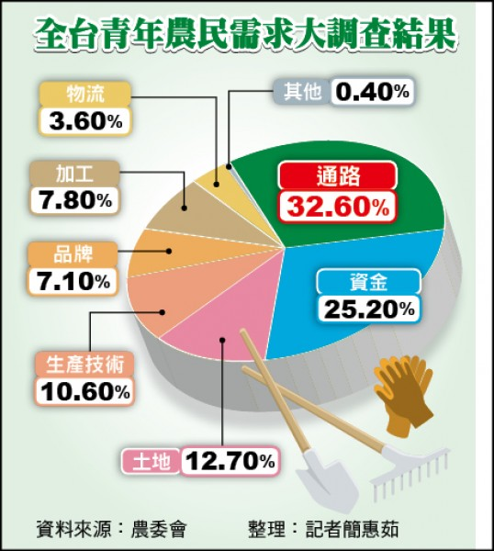

Slide 11
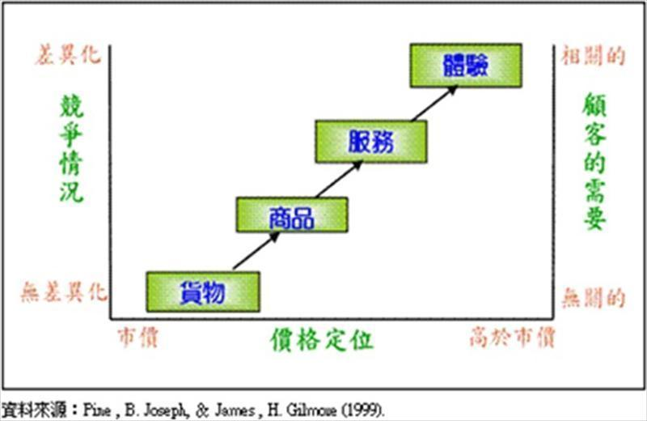
價格決定者—供給 vs 需求

Slide 12
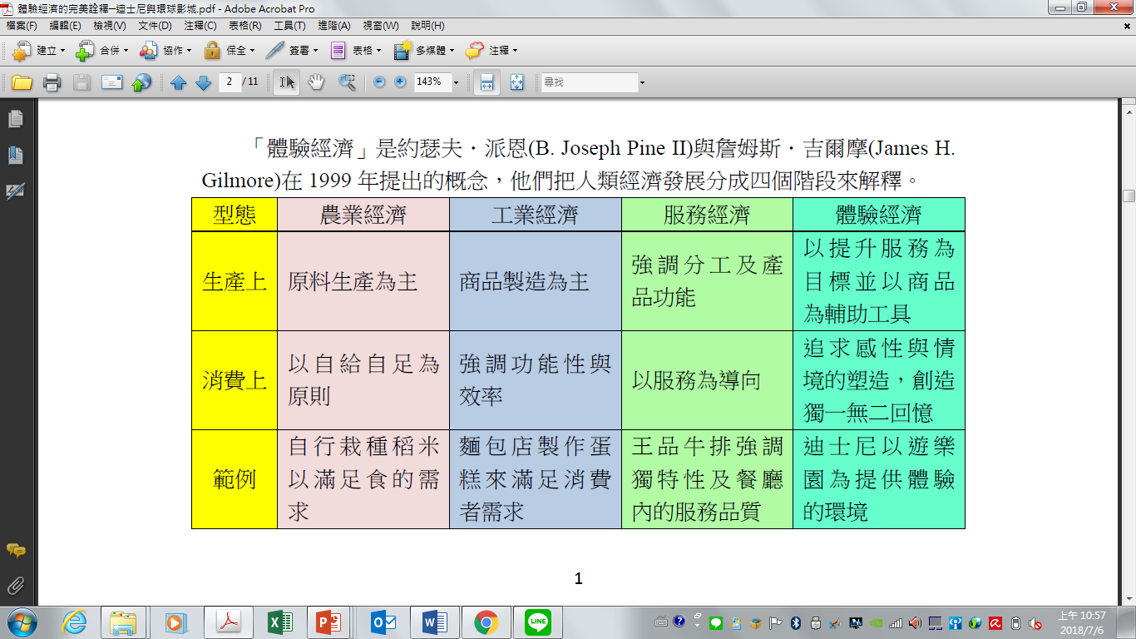
價格決定者—供給 vs 需求
農業行銷 工業行銷

